Slide 1
Ética em Big Data
Uma visão moderna sobre ciência dos dados
Claudio Carvalho e Guilherme Lima

Slide 2
Olá!
Claudio Carvalho e Guilherme Lima
@cco2 e @ggfl

Slide 3
1.
Cenário Atual
Onde nos encontramos no momento e como chegamos aqui?

Slide 4
Big Data
O novo paradigma para realização de pesquisas

Slide 5
Common Rule
Regulamentação ética tradicional
Dados públicos são considerados “sem-risco”
Não prevê os perigos de correlação entre datasets distintos com novos intuitos

Slide 6
Por quê não contempla Big Data?
Dinâmica
Com alguns conjuntos sempre em mudança, não é possível saber que tipo de informações teremos ali amanhã.
Correlacionável
Graças a capacidade computacional, é possível cruzar dados de maneira rápida e automática até encontrar-se algo.
Imprevisível
Com o tamanho dos conjuntos de dados, certas informações podem ser extraídas mesmo que não tenham sido explicitamente autorizadas.

Slide 7
Em que área trabalhamos?
Ciência da Computação
Ciências Humanas
Data
Science
Física
Matemática
Aplicada

Slide 8
Coisas que podem ser feitas apenas em grande escala para extrair novos conhecimentos de maneira a mudar mercados, organizações, a relação de cidadãos com seus governos e mais.

Slide 9
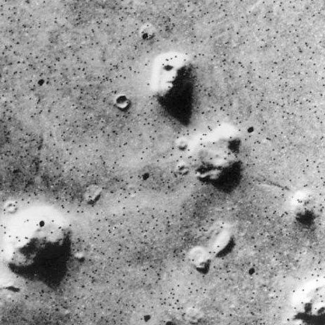
Apofenia
Possibilidade de encontrarmos ligações entre dados quando, na verdade, estas sequer existem.

Slide 10
Segurança e Privacidade
A linha tênue entre o consentimento dos participantes e o resultado final

Slide 11
2.
Recomendações
Por onde Conselho de Big Data, Ética e Sociedade acredita que devemos seguir

Slide 12
Mudanças Políticas
Regras para Big Data na Common Rule
Repensar ética no meio comercial e acadêmico
Criação de mecanismos de avaliação ética específicos à Big Data
Colocar tais questões no topo de prioridades científicas nacionais

Slide 13
Intervenção Pedagógica
Criação e divulgação de casos de estudo sobre ética na área
Adicionar disciplinas éticas em grades curriculares
Treinar bibliotecários sobre os conhecimentos de Big Data
Integrar ética como ponto primordial do estudo

Slide 14
Criação de Redes de Conhecimento
Proliferação de ambientes de trabalho profissionalmente híbridos
Construção de modelos para regulamentação interna e externa na indústria
Estabelecer padrões quanto à troca de informações dentre setores distintos da comunidade científica

Slide 15
Áreas para Pesquisas Futuras
O uso Big Data sobre indivíduos faz com que uma pesquisa torne-se de caráter humano?
Quais os riscos de pesquisas de dados correlacionais/preditivos?
Como calcular os riscos do compartilhamento de um conjunto de dados se não sabemos com que outros ele pode ser cruzado no futuro?

Slide 16
Áreas para Pesquisas Futuras
Quais os impactos desse novo paradigma quanto ao público?
Como devemos lidar com dados públicos obtidos de maneira ilícita?
Que opções temos para auto-regulamentação em ciência de dados?
O que é necessário para encorajar universitários a engajarem-se com discussões éticas?

Slide 17
Áreas para Pesquisas Futuras
Como essas questões podem ser integradas em sala de aula?
Qual o impacto ecológico de Big Data causado pela indústria?
Como integrar questões éticas com questões técnicas?
O que incentiva profissionais na indústria a pesquisarem esse ramo?
Qual é, de fato, o escopo deste tópico no momento atual?

Slide 18
3.
Conclusões
O que podemos então extrair de tudo isso?

Slide 19
Vivemos um crucial momento histórico
As decisões de hoje sem dúvida servirão de pilares para grandes paradigmas que regerão futuramente os campos de pesquisa e privacidade.

Slide 20
Obrigado!
Perguntas?
Contate-nos em @cco2 e @ggfl

